Slide 1
Pembahasan Jurnal Sosial Masyarakat Pengembangan Teknologi Augmented Reality Sebagai Media Edukasi Masyarakat Terhadap Gizi Buruk
kelompok 7

Slide 2
kelompok 7
”
Diyanto Putra (5200411574)
Rosyd Al Mustafa (5210411340)
Adelano Nur Abadi (5210411341)
Yusuf Hidayat (5210411342)
Religius Ramadhan (5210411345)

Slide 3
A. Latar Belakang
Restrain adalah suatu kegiatan yang dilakukan untuk mengekang seseorang dengan menggunakan fisik atau alat lain (Abdul Muhith Dan Nasir, 2011 dalam Suryani & Prastya, 2017). Restraint (fisik) merupakan alternative terakhir intervensi jika dengan intervensi verbal, chemical restraint mengalami kegagalan (Mustaqin & Dwiantoro, 2018). Restrain bagian dari implementasi keselamatan pasien, tujuan dari restrain adalah untuk memberikan keamanan fisik dan psikologis bagi individu tersebut dan meningkatkan keamanan dan kenyamanan pasien.

Slide 4
A. Latar Belakang
Restrain adalah suatu kegiatan yang dilakukan untuk mengekang seseorang dengan menggunakan fisik atau alat lain (Abdul Muhith Dan Nasir, 2011 dalam Suryani & Prastya, 2017). Restraint (fisik) merupakan alternative terakhir intervensi jika dengan intervensi verbal, chemical restraint mengalami kegagalan (Mustaqin & Dwiantoro, 2018). Restrain bagian dari implementasi keselamatan pasien, tujuan dari restrain adalah untuk memberikan keamanan fisik dan psikologis bagi individu tersebut dan meningkatkan keamanan dan kenyamanan pasien.

Slide 5
B. Metodelogi Penelitian
Definisi dari restrain
Indikasi restrain
Hal-hal yang perlu diperhatikan dalam penggunaan restrain
Jenis-jenis dari restrain
Mencegah resiko injuri penggunaan restrain pada pasien
Pendahuluan

Slide 6
7 Pasien dalam keadaan dibawah pengaruh obat
8Ketika keamanan pasien/orang lain yang terlibat dalam perawatan dapat terancam tanpa pengendalian fisik(restrain)
9Pasien dengan gangguan jiwa perilaku amuk
10 Pasien gelisah, pasien penurunan kesadaran dengan risiko jatuh
11.Pasien post pemberian obat penenang, untuk menghindari risiko terjatuh saat kesadarannya pulih
”

Slide 7
7 Pasien dalam keadaan dibawah pengaruh obat
8Ketika keamanan pasien/orang lain yang terlibat dalam perawatan dapat terancam tanpa pengendalian fisik(restrain)
9Pasien dengan gangguan jiwa perilaku amuk
10 Pasien gelisah, pasien penurunan kesadaran dengan risiko jatuh
11.Pasien post pemberian obat penenang, untuk menghindari risiko terjatuh saat kesadarannya pulih
”

Slide 8
C. Pembahasan dan Hasil
Restrain merupakan suatu bentuk tindakan menggunakan tali untuk mengekang atau membatasi gerakan ekstremitas individu yang berperilaku diluar kendali yang bertujuan untuk memberikan keamanan fisik dan psikologis individu (Kandar dkk, 2013).

Slide 9
7 Pasien dalam keadaan dibawah pengaruh obat
8Ketika keamanan pasien/orang lain yang terlibat dalam perawatan dapat terancam tanpa pengendalian fisik(restrain)
9Pasien dengan gangguan jiwa perilaku amuk
10 Pasien gelisah, pasien penurunan kesadaran dengan risiko jatuh
11.Pasien post pemberian obat penenang, untuk menghindari risiko terjatuh saat kesadarannya pulih
”

Slide 10


Antarmuka Pengguna
Splash Screen
Loading Screen

Slide 11

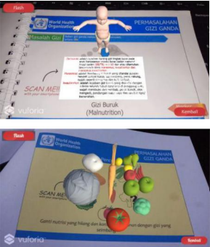
Antarmuka Pengguna
Menu Utama
Tampilan Mode Augmented Reality

Slide 12
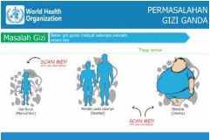
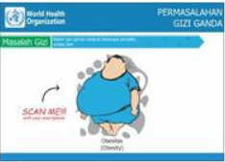
Antarmuka Pengguna
Poster
Katalog

Slide 13
A. Kesimpulan
Restrain yang Aman Menggunakan Alat yang Bermanset
Area yang dilakukan Restrain diolesi dengan Lotion.
Durasi Tindakan Restrain dibatasi
Selama dilakukan Restrain Pasien Dilakukan Monitoring dan Pemenuhan Kebutuhan Dasar
Restrain dilakukan oleh Petugas yang Terlatih
Agar mengurangi injuri raistraint di pasang tidak terlalu kencang sehingga tidak
mengakibatkan cedera, lesi atau perlukaan pada tempat yang dilaksanakan restraint

Slide 14
That’s all. Thank you! ☺
Any Questions?
Jun Akizaki - http://thepopp.com.
Used Font: Aleo Family, Montserrat Family.
Icon: Font generated by flaticon.com under CC BY.
The authors are: Stephen Hutchings.

